Slide 1
售票系統之分析
資管3A 0524017 蔡承錩
資管3A 0524065 戴鈺昌
資管3A 0524039 陳品儀
資管3B 0524042 王玉鏵
組員：
指導老師：黃文楨 老師

Slide 2
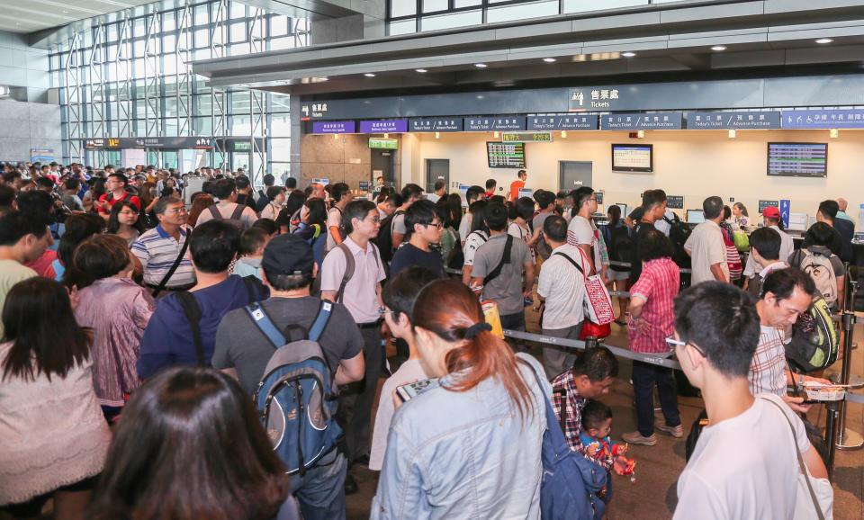
研究主題描述
售票系統是21世紀人們生活中不可或缺的一部分 本研究將應用「系統分析與設計」課堂內所學到的觀念，對售票系統進行分析。
高鐵左營站排隊買票的人龍

Slide 3
利害關係人目標表
利害關係人 | 目標
消費者 | 1.以快速、便捷的方法，正確買到想要的票卷。 2.可以進行確認、退票之動作
系統管理人員 | 1.正確的販售票卷。 2.沒有在期限內收到金額的票卷將會自動清出位置
金流業者 | 透過金流服務賺取服務費。

Slide 4
事件表
事件名稱 | 使用案例名稱
能讓消費者註冊、登入會員 | 1.會員註冊作業 2.會員登入作業
能讓消費者透過網路訂位付費 | 1.檢視剩餘位置作業 2.選定位置作業 3.金流付款作業

Slide 5
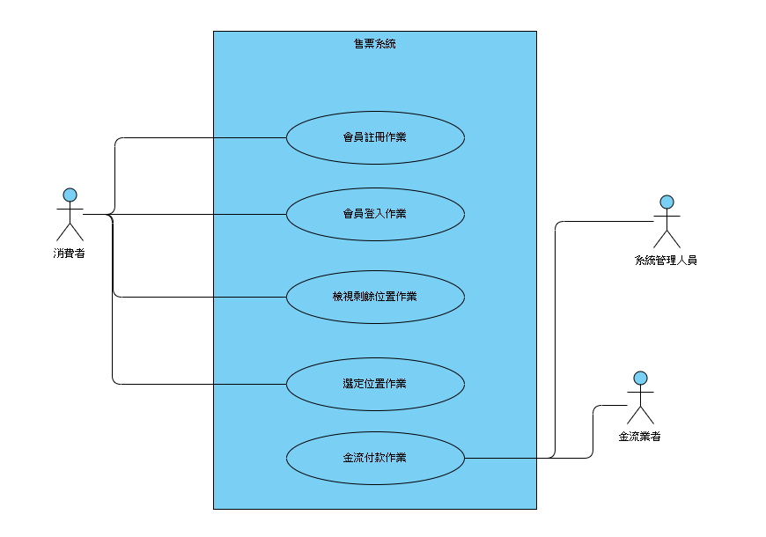
使用案例圖

Slide 6
使用案例
使用案例名稱 | 購票金流付款作業
使用按鍵描述 | 信用卡、現金、網路ATM、郵局轉帳
主要參與者 | 消費者、金流業者
利害關係人與目標 | 消費者:更多的付款方式選擇，帶來許多折扣與便利
前置條件 | 消費者須先註冊帳號並登入系統
後製條件 | 選擇付款方式完畢，結帳完寄送收據至消費者的信箱
主要成功情節 | 消費者 | 系統
 | 註冊帳號 登入系統 選擇場次座位 選擇付款方式結帳，並列印收據 | 1.1 系統進入註冊畫面 2.1 系統進入登入畫面 3.1 系統進入顯示場次座位畫面 4.1 系統顯示結帳完畢按鈕，觸發後顯示相關 按鈕並列印收據。
例外情節 | 消費者場次及座位選擇錯誤，可重新選擇 利用返回上個動作按鈕，將上一個紀錄重新覆蓋現有的錯誤部分。
其他需求 | 無

Slide 7
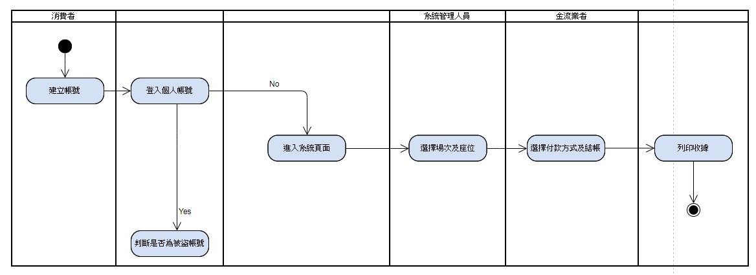
系統活動圖

Slide 8
謝謝觀看

